Slide 1
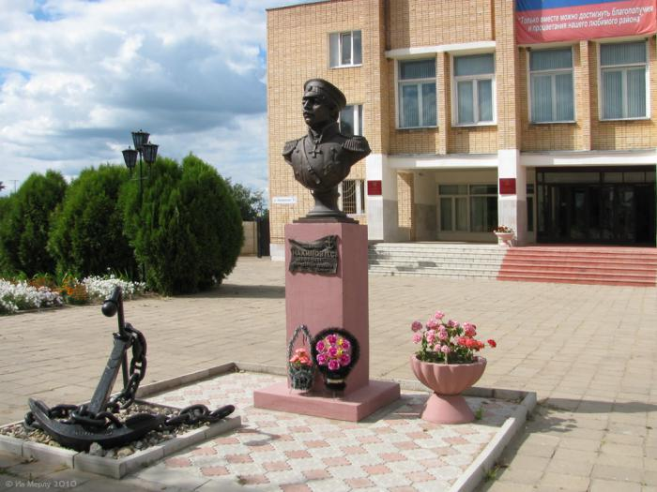
БЮДЖЕТ
ДЛЯ ГРАЖДАН
к ПРОЕКТУ решения от №
«Об исполнении бюджета
муниципального образования
«Холм-Жирковский район»
Смоленской области
за 2022 год»
БЮДЖЕТ ДЛЯ ГРАЖДАН ЗА 2022 ГОД

Slide 2
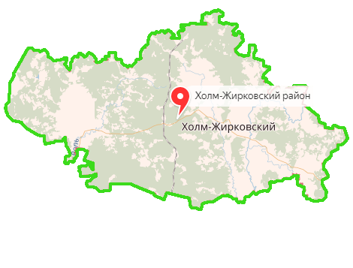
МУНИЦИПАЛЬНОЕ ОБРАЗОВАНИЕ «ХОЛМ-ЖИРКОВСКИЙ РАЙОН»
Общая площадь
2 033,4 кв.км
Богдагновское сельское поселение
Агибаловское сельское поселение
Игоревское сельское поселение
Лехминское сельское поселение
Холм-Жирковское городское поселение
Тупиковское сельское поселение
Численность население за 2022 г.
8 471 человек
БЮДЖЕТ ДЛЯ ГРАЖДАН ЗА 2022 ГОД

Slide 3
ПОКАЗАТЕЛИ СОЦИАЛЬНО-ЭКОНОМИЧЕСКОГО РАЗВИТИЯ
ХОЛМ-ЖИРКОВСКОГО РАЙОНА
БЮДЖЕТ ДЛЯ ГРАЖДАН ЗА 2022 ГОД

Slide 4
ПОКАЗАТЕЛИ СОЦИАЛЬНО-ЭКОНОМИЧЕСКОГО РАЗВИТИЯ
ХОЛМ-ЖИРКОВСКОГО РАЙОНА
БЮДЖЕТ ДЛЯ ГРАЖДАН ЗА 2022 ГОД

Slide 5
КРУПНЫЕ ПРЕДПРИЯТИЯ ХОЛМ-ЖИРКОВСКОГО РАЙОНА В 2022 ГОДУ
БЮДЖЕТ ДЛЯ ГРАЖДАН ЗА 2022 ГОД

Slide 6
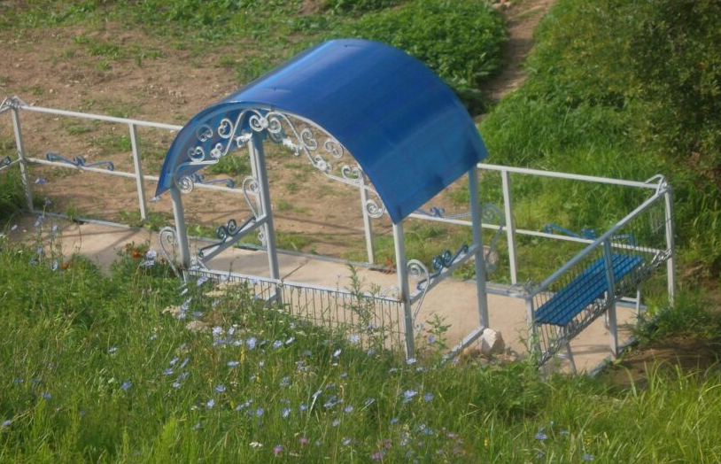
КРУПНЫЕ ПРЕДПРИЯТИЯ ХОЛМ-ЖИРКОВСКОГО РАЙОНА В 2022 ГОДУ
Инициативная группа жителей Холм-Жирковского района совместно с градострообразующим предприятием Холм-Жирковского района - Холм-Жирковским ЛПУ МГ отремонтировала родник перед деревней Городня, водой которого пользуются жители близлежащих населенных пунктов Холм-Жирковского района.
До…
…После
БЮДЖЕТ ДЛЯ ГРАЖДАН ЗА 2022 ГОД

Slide 7
ЗНАЧИМЫЕ ПРОЕКТЫ В ХОЛМ-ЖИРКОВСКОМ РАЙОНЕ В 2022 ГОДУ
Мощность станции очистки воды составляет 2 400 мз/сутки. Вода, поступающая на установку водоподготовки из артезианских скважин проходит очистку на фильтрах, аэрацию и обезжелезивание.
Строительно-монтажные работы завершены в ноябре 2022 года. Во втором квартале 2023 года планируется завершить работы по благоустройству. работы по благоустройству территории станции.
Важным проектом, положившим свое начало в 2022 году стало строительство станции водоподготовки для хозяйственно-питьевых нужд с реконструкцией водопроводных сетей в пгт. Холм-Жирковский Смоленской области.
2022 год (факт)
20 226,3 тыс. руб.,в том числе
Федеральный бюджет –
19 619,5 тыс. руб.
Областной бюджет –
606,6 тыс. руб.
Местный бюджет –
0,2 тыс. рублей.
2023 год (план)
36 082,5 тыс. руб.,в том числе
Федеральный бюджет –
35 000, 0 тыс. руб.
Областной бюджет –
1 082,1 тыс. руб.
Местный бюджет –
0,4 тыс. рублей.
БЮДЖЕТ ДЛЯ ГРАЖДАН ЗА 2022 ГОД

Slide 8
ИТОГИ НАЛОГОВОЙ ПОЛИТИКИ
ХОЛМ-ЖИРКОВСКОГО РАЙОНА ЗА 2022 ГОД
Установление льгот и преференций для инвесторов
Обеспечено поступление в консолидированный бюджет налоговых и неналоговых доходов в сумме 92 761,5 тыс. рублей, что на 2 800,0 тыс. рублей или 103% больше уровня 2021 года
Сохранено количество субъектов СМП, осуществляющих свою деятельность на территории Холм-Жирковского района
Проведена ежегодная оценка эффективности налоговых расходов муниципальных образований Холм-Жирковского района
За 2022 год трудоустроено 15 человек, признанных ранее безработными
В отношении 8 ранее не зарегистрированных объектов недвижимости поданы сведения на регистрацию

Slide 9
ИТОГИ БЮДЖЕТНОЙ ПОЛИТИКИ
ХОЛМ-ЖИРКОВСКОГО РАЙОНА ЗА 2022 ГОД
Исполнение бюджета в рамках 17 муниципальных программ, кассовое исполнение которых составило в целом более 98%.
Обеспечено сбалансированное исполнение бюджетов муниципальных образований Холм-Жирковского района.
Обеспечено размещение в открытом доступе информации об исполнении бюджета, в том числе брошюры «Бюджет для граждан»
Отсутствует задолженность по бюджетным и долговым обязательствам за 2022 год.
Соблюден предельный уровень дефицита бюджета и объем муниципального долга
Выполнена задача по обеспечению исполнения целевых показателей средней заработной платы отдельных категорий работников, установленных на 2022 год
БЮДЖЕТ ДЛЯ ГРАЖДАН ЗА 2022 ГОД

Slide 10
ОСНОВНЫЕ ПАРАМЕТРЫ БЮДЖЕТА
тыс. руб.

Slide 11
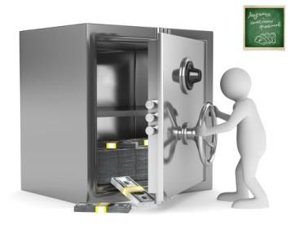
ИСТОЧНИКИ ФИНАНСИРОВАНИЯ ДЕФИЦИТА В 2020-2022 гг
тыс. руб.
Кредиты кредитных организаций
На протяжении 2020-2022 годов бюджет муниципального образования исполняется с профицитом.
Изменение остатков средств на счетах по учету средств бюджетов
БЮДЖЕТ ДЛЯ ГРАЖДАН ЗА 2022 ГОД

Slide 12
ДИНАМИКА МУНИЦИПАЛЬНОГО ДОЛГА В 2020-2022 ГОДАХ
тыс. руб.
В 2022 году расходы на обслуживание муниципального долга составили 7,3 тыс. рублей
БЮДЖЕТ ДЛЯ ГРАЖДАН ЗА 2022 ГОД

Slide 13
ДОХОДЫ БЮДЖЕТА
Доходы бюджета
Налоговые доходы- доходы от уплаты налогов и сборов, установленных Налоговым кодексом Российской Федерации
Неналоговые доходы – поступления от уплаты других сборов, установленных законодательством Российской Федерации
Безвозмездные поступления – поступления от других бюджетов, организаций, граждан
БЮДЖЕТ ДЛЯ ГРАЖДАН ЗА 2022 ГОД

Slide 14
ОБЪЕМ И СТРУКТУРА ДОХОДОВ БЮДЖЕТА
тыс. руб.
298 242,1
+41 462,3
+6 281,8
Структура доходов бюджета, %
2021 год | 2022 год | 2023 год
86,6 | 84,7 | 84,9
0,7 | 0,7 | 1,4
12,7 | 14,6 | 13,7
БЮДЖЕТ ДЛЯ ГРАЖДАН ЗА 2022 ГОД

Slide 15
ОБЪЕМ И СТРУКТУРА НАЛОГОВЫХ ДОХОДОВ БЮДЖЕТА
тыс. руб.
Налог на доходы физических лиц
Единый налог
на вмененный доход
Единый сельскохозяйственный налог
Налог с применением патента
Государственная пошлина
Налог с применением упрощенной системы
Налог на добычу полезных ископаемых
БЮДЖЕТ ДЛЯ ГРАЖДАН ЗА 2022 ГОД

Slide 16
ОБЪЕМ И СТРУКТУРА НЕНАЛОГОВЫХ ДОХОДОВ БЮДЖЕТА
тыс. руб.
Доходы от продажи земли
Доходы от использования имущества
Плата за негативное воздействие
Штрафы, санкции
Доходы от компенсации затрат
БЮДЖЕТ ДЛЯ ГРАЖДАН ЗА 2022 ГОД

Slide 17
ОБЪЕМ И СТРУКТУРА БЕЗВОЗМЕЗДНЫХ ПОСТУПЛЕНИЙ
тыс. руб.
Дотации
Субвенции
Субсидии
Иные МБТ
БЮДЖЕТ ДЛЯ ГРАЖДАН ЗА 2022 ГОД

Slide 18
НАПРАВЛЕНИЯ РАСХОДОВАНИЯ БЮДЖЕТНЫХ СРЕДСТВ
БЮДЖЕТ ДЛЯ ГРАЖДАН ЗА 2022 ГОД

Slide 19
РАСХОДЫ БЮДЖЕТА ПО РАЗДЕЛАМ БЮДЖЕТНОЙ КЛАССИФИКАЦИИ РАСХОДОВ БЮДЖЕТА
тыс. руб.
БЮДЖЕТ ДЛЯ ГРАЖДАН ЗА 2022 ГОД

Slide 20
РАСХОДЫ БЮДЖЕТА ПО ВЕДОМСТВЕННОЙ СТРУКТУРЕ
БЮДЖЕТА
тыс. руб.
БЮДЖЕТ ДЛЯ ГРАЖДАН ЗА 2022 ГОД

Slide 21
РАСХОДЫ ПО РАЗДЕЛУ «ОБЩЕГОСУДАРСТВЕННЫЕ ВОПРОСЫ»
Направление расходов | 2020 | 2021 | 2021
Руководство и управление в сфере установленных функций: Функционирование высшего должностного лица муниципального образования, представительного органа муниципального образования, Администрации муниципального образования, органов финансового надзора; | 30 524,2 | 31 243,1 | 31 804,4
Проведение выборов | 887,2 | 0,0 | 0,0
Другие общегосударственные вопросы | 2 241,9 | 5 717,7 | 3 204,9
ВСЕГО РАСХОДОВ | 33 653,3 | 36 960,8 | 35 008,9
тыс. руб.
11,9 %
Доля расходов на общегосударственные вопросы в общем объеме расходов бюджета в 2020- 2022 г.г.
2020
11,1 %
2021
10,2 %
2022
БЮДЖЕТ ДЛЯ ГРАЖДАН ЗА 2022 ГОД

Slide 22
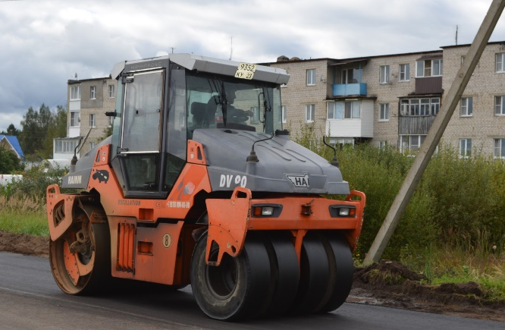
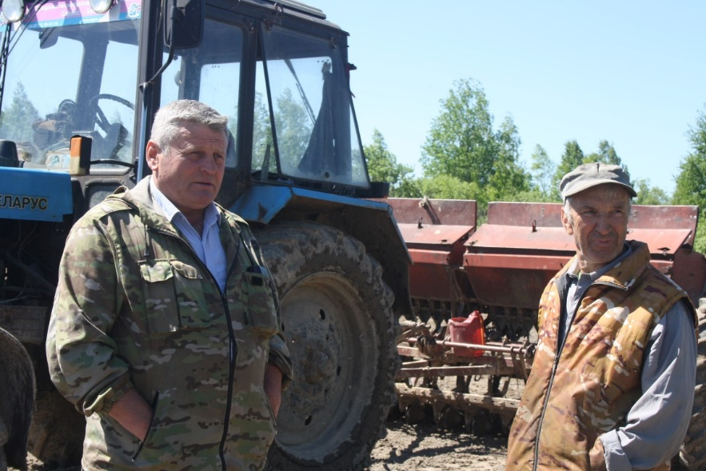
РАСХОДЫ ПО РАЗДЕЛУ «НАЦИОНАЛЬНАЯ ЭКОНОМИКА»
тыс. руб.
Направления расходов | 2020 | 2021 | 2022
Сельское хозяйство | 700,0 | 800,0 | 800,0
Транспорт | 1 554,0 | 1 058,4 | 9 488,5
Дорожное хозяйство | 0,0 | 11 901,0 | 13 300,0
Другие вопросы в области национальной экономики | 283,5 | 269,0 | 817,0
ИТОГО РАСХОДОВ | 2 537,5 | 14 028,4 | 24 405,5
0,9 %
Доля расходов на общегосударственные вопросы в общем объеме расходов бюджета в 2020- 2022 г.г.
2020
4,2 %
2021
7,1 %
2022
БЮДЖЕТ ДЛЯ ГРАЖДАН ЗА 2022 ГОД

Slide 23
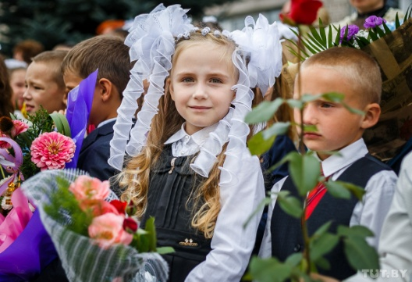
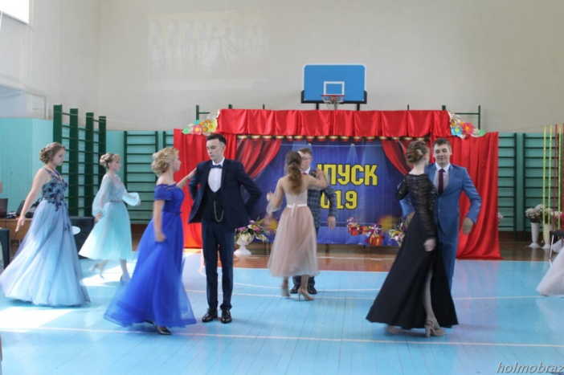
РАСХОДЫ ПО РАЗДЕЛУ «ОБРАЗОВАНИЕ»
тыс. руб.
Направление расходов | 2020 | 2021 | 2022
Дошкольное образование | 27 501,3 | 31 104,9 | 29 561,5
Общее образование | 103 153,2 | 118 802,4 | 131 173,4
Дополнительное образование детей | 10 529,4 | 16 538,0 | 12 665,6
Молодежная политика | 0,0 | 272,7 | 273,7
Другие вопросы в области образования | 6 879,8 | 7 231,4 | 7 452,8
ВСЕГО РАСХОДОВ | 148 063,7 | 173 949,4 | 181 127,0
Доля расходов на образование в общем объеме расходов бюджета в 2020-2022 г.г.
2020
52,2 %
2021
52,9 %
2022
БЮДЖЕТ ДЛЯ ГРАЖДАН ЗА 2022 ГОД

Slide 24
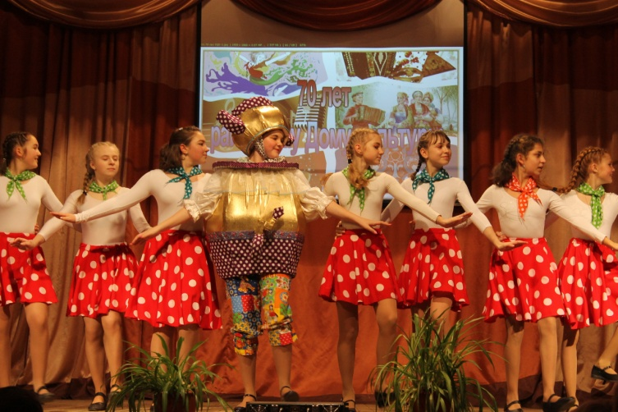
РАСХОДЫ ПО РАЗДЕЛУ «КУЛЬТУРА И КИНЕМАТОГРАФИЯ»
тыс. руб.
Направление расходов | 2020 | 2021 | 2022
Культура | 40 882,5 | 53 62,1 | 41 879,2
Другие вопросы в области культуры, кинематографии | 14 057,4 | 15 359,2 | 16 626,5
ВСЕГО РАСХОДОВ | 54 939,9 | 68 971,3 | 58 505,7
Доля расходов на культуру в общем объеме расходов бюджета в 2020- 2022 г.г.
19,4 %
2020
20,7 %
2021
17,1 %
2022
БЮДЖЕТ ДЛЯ ГРАЖДАН ЗА 2022 ГОД

Slide 25
РАСХОДЫ ПО РАЗДЕЛУ «СОЦИАЛЬНАЯ ПОЛИТИКА»
тыс. руб.
Направление расходов | 2020 | 2021 | 2022
Пенсионное обеспечение: - выплата муниципальных пенсий за выслугу лет | 3 665,0 | 3 879,9 | 4 473,7
Социальное обеспечение населения: - социальная поддержка педагогических работников образовательных организаций | 3 954,2 | 4 076,5 | 4 047,7
Охрана семьи и детства: - меры социальной поддержки семей с детьми | 10 888,0 | 5 716,7 | 6 521,1
Другие вопросы в области социальной политики: - меры социальной поддержки некоммерческих организаций; - осуществление деятельности по опеке и попечительству | 1 597,8 | 1 489,1 | 1 452,7
ВСЕГО РАСХОДОВ | 20 105,0 | 15 162,2 | 16 495,2
7,1 %
Доля расходов на социальную политику в общем объеме расходов бюджета в 2020-2022
гг
2020
4,5 %
2021
4,8 %
2022
БЮДЖЕТ ДЛЯ ГРАЖДАН ЗА 2022 ГОД

Slide 26
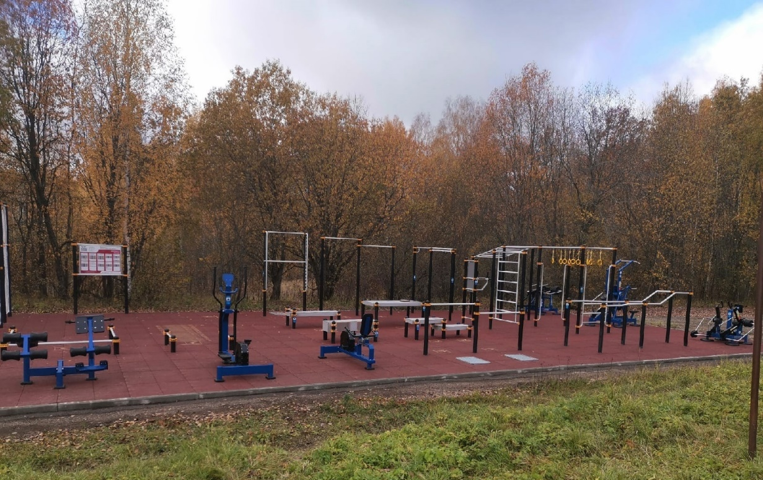
РАСХОДЫ ПО РАЗДЕЛУ «ФИЗИЧЕСКАЯ КУЛЬТУРА И СПОРТ»
тыс. руб.
В рамках реализации федерального проекта «Спорт – норма жизни» национального проекта «Демография» в Холм-Жирковском районе в 2022 году завершилось строительство площадки для сдачи норм ГТО. Стоимость работ по ее обустройству составила 473,7 тыс. рублей.
0,2 %
Доля расходов на физическую культуру и спорт в общем объеме расходов бюджета в 2020-2022
гг
2020
0,2 %
2021
0,3 %
2022
БЮДЖЕТ ДЛЯ ГРАЖДАН ЗА 2022 ГОД

Slide 27
СРЕДНЯЯ ЗАРАБОТНАЯ ПЛАТА В СФЕРЕ ОБРАЗОВАНИЯ И КУЛЬТУРЫ
Показатели уровня средней заработной платы отдельных категорий работников в соответствии с указом Президента РФ от 7 мая 2012 г. №597 «О мероприятиях по реализации государственной социальной политики».
БЮДЖЕТ ДЛЯ ГРАЖДАН ЗА 2022 ГОД

Slide 28
ПУБЛИЧНЫЕ ОБЯЗАТЕЛЬСТВА БЮДЖЕТА
тыс. руб.
5 983,8
6 240,8
7 074,0
58 получателей муниципальных пенсий;
21 получатель денежных выплат на содержание ребенка
Расходы за счет средства областного бюджета
Выплаты денежных средств на содержание ребенка, переданного на воспитание в приемную семью
Расходы за счет средств местного бюджета
Выплаты почетным гражданам
Пенсии на выслугу лет лицам, замещавшим муниципальные должности
Выплаты ежемесячных денежных средств на содержание ребенка, находящегося под опекой (попечительством)
БЮДЖЕТ ДЛЯ ГРАЖДАН ЗА 2022 ГОД

Slide 29
МЕЖБЮДЖЕТНЫЕ ОТНОШЕНИЯ В 2020-2022 ГОДАХ
тыс. руб.
Межбюджетные трансферты в бюджеты поселений из бюджета района
22 801,5
22 778,9
Межбюджетные трансферты из бюджетов поселений в бюджет района
469,4
164,4
25 483,5
160,4
2020 год
2021 год
2022 год
БЮДЖЕТ ДЛЯ ГРАЖДАН ЗА 2022 ГОД

Slide 30
ИНФОРМАЦИЯ О ДОХОДАХ И РАСХОДАХ НА ДУШУ НАСЕЛЕНИЯ 2022 Г.
ДОХОДЫ в 2022 г.
345 389,2 тыс. руб.
РАСХОДЫ в 2022 г.
342 225,7 тыс. руб.
Расходы на образование
Налоговые доходы
Среднегодовая численность населения за 2022 год
8 471 человек
21,4
тыс.руб.
на 1 человека
5,6
тыс.руб.
на 1 человека
Расходы на культуру
6,9
тыс.руб.
на 1 человека
Неналоговые доходы
0,6
тыс.руб.
на 1 человека
Расходы на спорт
0,1
тыс.руб.
на 1 человека
Безвозмездные поступления
34,7
тыс.руб.
на 1 человека
Расходы на социальную политику
1,9
тыс.руб.
на 1 человека
БЮДЖЕТ ДЛЯ ГРАЖДАН ЗА 2022 ГОД

Slide 31
ПРОГРАММНЫЕ И НЕПОГРАММНЫЕ НАПРАВЛЕНИЯ РАСХОДОВ
тыс. руб.
 | 2020 | 2021 | 2022
Непрограммные расходы | 11 814,9 (4,1 %) | 11 288,3 (3,4 %) | 8 915,5 (2,6 %)
Программные расходы | 270 815,6 (95,9 %) | 322 105,4 (96,6 %) | 333 310,2 (97,4 %)
РАСХОДЫ | 282 630,5 | 333 393,7 | 342 225,7
220 456,3
261 589,9
266 958,8
БЮДЖЕТ ДЛЯ ГРАЖДАН ЗА 2022 ГОД

Slide 32
ПЕРЕЧЕНЬ ДЕЙСТВУЮЩИХ МУНИЦИПАЛЬНЫХ ПРОГРАММ
СОЦИАЛЬНАЯ НАПРАВЛЕННОСТЬ: 251 679,4 тыс. рублей или 75,5 % «Развитие системы образования и молодежной политики в муниципальном образовании «Холм-Жирковский район Смоленской области» 188 138,8 «Развитие культуры, спорта и туризма на территории муниципального образования «Холм-Жирковский район» Смоленской области» - 62 942,4 «Демографическое развитие муниципального образования «Холм-Жирковский район» Смоленской области – 9,9 «Доступная среда на территории муниципального образования «Холм-Жирковский район» Смоленской области» - 247,4 «Гражданско-патриотическое воспитание граждан муниципального образования «Холм-Жирковский район» Смоленской области» - 78,5 «Укрепление общественного здоровья» – 11,9 «Сохранение, охрана объектов культурного наследия, расположенных на территории муниципального образования «Холм-Жирковский район» Смоленской области» - 250,5
ПОДДЕРЖКА ОТРАСЛЕЙ ЭКОНОМИКИ: 15 365,5 тыс. рублей или 4,6 % «Поддержка пассажирского транспорта общего пользования в муниципальном образовании «Холм-Жирковский район» Смоленской области» - 1 249,5 «Развитие сельского хозяйства в муниципальном образовании «Холм-Жирковский район»-800,0 «Развитие дорожно-транспортного комплекса муниципального образования «Холм-Жирковский район» Смоленской области – 13 300,0 «Энергосбережение и повышение энергетической эффективности на территории муниципального образования «Холм-Жирковский район» Смоленской области – 16,0
МУНИЦИПАЛЬНОЕ УПРАВЛЕНИЕ: 66 128,8 тыс. рублей или 19,8 % «Создание условий для эффективного управления муниципальным образованием «Холм-Жирковский район» Смоленской области»- 26 270,9 «Создание условий для эффективного управления муниципальными финансами в муниципальном образовании «Холм-Жирковский район» Смоленской области»-29 361,8 «Управление муниципальным имуществом и земельными ресурсами муниципального образования «Холм-Жирковский район» Смоленской области» - 10 413,9 «Обращение с твердыми коммунальными отходами на территории муниципального образования «Холм-Жирковский район» Смоленской области – 82,2
ОБЕСПЕЧЕНИЕ БЕЗОПАСНЫХ УСЛОВИЙ ЖИЗНЕДЕЯТЕЛЬНОСТИ:136,6 тыс. рублей или 0,1% «Создание условий для обеспечения безопасности жизнедеятельности населения муниципального образования «Холм-Жирковский район» Смоленской области» - 9,4 «Построение и развитие аппаратно-программного комплекса «Безопасный город» на территории муниципального образования «Холм-Жирковский район» Смоленской области – 127,2
БЮДЖЕТ ДЛЯ ГРАЖДАН ЗА 2022 ГОД

Slide 33
МУНИЦИПАЛЬНАЯ ПРОГРАММА
«Создание условий для эффективного
управления муниципальным образованием
«Холм-Жирковский район» Смоленской области»
Цель: Создание условий для функционирования органов местного самоуправления муниципального образования «Холм-Жирковский район» Смоленской области.
В 2022 году на реализацию программы было направлено 26 270,9 тыс. рублей или 96,5 % к годовому плану (27 238,3 тыс. рублей). По сравнению с 2021 годом расходы увеличились на 795,0 тыс. рублей.
тыс. руб.
«Обеспечение организационных
условий для реализации» 19 911,0
«Информационная политика
и работа с общественностью 419,6
«Обеспечение сохранности
Архивного фонда РФ» 28,5
«Развитие малого и среднего
предпринимательства» 30,0
«Обеспечение взаимодействия с
некоммерческими организациями» 679,7
«Обеспечение переданных
государственных полномочий» 688,5
«Оказание мер социальной поддержки
отдельным категориям граждан» 4 473,7
Наименование показателя | План | Факт
Количество муниципальных услуг, оказанных структурными подразделениями Администрации МО, ед. | 103 | 103
Удовлетворенность населения деятельностью Администрации МО,% | 38,5 | 39,8
Количество субъектов малого предпринимательства района в расчете на 10 тыс. человек населения района | 223 | 228
БЮДЖЕТ ДЛЯ ГРАЖДАН ЗА 2022 ГОД

Slide 34
«Создание условий для эффективного управления
муниципальными финансами в муниципальным
образованием «Холм-Жирковский район»
Смоленской области»
МУНИЦИПАЛЬНАЯ ПРОГРАММА
Цель: Создание условий для эффективного исполнения полномочий органов местного самоуправления Холм-Жирковского района, обеспечение долгосрочной сбалансированности и устойчивости бюджетной системы, повышение качества управления муниципальными финансами.
В 2021 году на реализацию программы было направлено 29 361,8 тыс. рублей или 99,3 % к годовому плану (29 583,1 тыс. рублей), в том числе:
Муниципальная программа была профинансирована:
-за счет средств бюджета района в сумме 28 383,7 тыс. руб.;
за счет средств областного бюджета в сумме 939,1 тыс. руб.
- за счет средств бюджетов поселений в сумме 39,0 тыс. руб.
тыс. руб.
Наименование показателя | План | Факт
Охват бюджетных ассигнований бюджета показателями, характеризующими цели и результаты их использования, % | 100,0 | 100,0
Средний показатель качества финансового менеджмента главных администраторов средств бюджета муниципального образования «Холм-Жирковский район» Смоленской области | 4,4 | 4,22
Отношение объема муниципального долга к общему объему доходов местного бюджета без учета объема безвозмездных поступлений, % | 50,0 | 14,1
БЮДЖЕТ ДЛЯ ГРАЖДАН ЗА 2022 ГОД

Slide 35
«Развитие системы образования и молодежной
политики в муниципальном образовании
«Холм-Жирковский район» Смоленской области»
МУНИЦИПАЛЬНАЯ ПРОГРАММА
Цель: Обеспечение общедоступного бесплатного дошкольного, начального общего, основного общего и среднего общего образования. Повышение качества образования, соответствующего требованиям инновационного развития экономики. Создание условий для творческого развития молодежи.
В 2022 году на реализацию программы было направлено 188 138,82 тыс. рублей или 99,9 % к годовому плану (190 007,9 тыс. рублей), в т. ч.:
тыс. руб.
Муниципальная программа была профинансирована:
-за счет средств местного бюджета в сумме 58 819,7 тыс. руб.;
за счет средств областного бюджета в сумме 116 287,1 тыс. руб.
- за счет средств федерального бюджета в сумме 13 032,0 тыс. руб.
Обеспечение организационных условий для
реализации программы 7 315,7
«Развитие системы социальной
поддержки педработников» 3 758,4
«Развитие системы дошкольного
образования» 29 787,0
«Развитие системы
общего образования» 121 082,7
«Региональный проект «Современная
Школа» 6 464,6
«Развитие системы
дополнительного образования» 9 105,8
«Защита прав детей и
профилактика социального сиротства» 6 285,7
Наименование показателя | План | Факт
Доля детей в возрасте 3-7 лет, получающих услуги дошкольного образования, % | 61,0 | 61,0
Доля охвате детей от 5 до 18 лет, охваченных дополнительным образованием,% | 75,8 | 75,8
Удельный вес обучающихся, которым предоставлены все современные условия обучения, % | 100, | 100,0
Удовлетворенность населения качеством общего образования, % | 68,0 | 56,2
БЮДЖЕТ ДЛЯ ГРАЖДАН ЗА 2022 ГОД

Slide 36
«Развитие системы образования и молодежной
политики в муниципальным образовании
«Холм-Жирковский район» Смоленской области»
ДОШКОЛЬНОЕ ОБРАЗОВАНИЕ
29 787,0 тыс. рублей или 8,7 % от общего объема расходов в 2022 году.
8,7 %
Фактические расходы бюджета по данному направлению расходов в 2022 году:
В 2022 году 6 образовательных организаций реализовывали программу дошкольного образования:
4 муниципальных бюджетных дошкольных образовательных учреждений (МБДОУ);
3 муниципальных бюджетных общеобразовательных учреждения (МБОУ).
За счет бюджетных средств услуги дошкольного образования были оказаны 214 детям 62 работниками основного персонала.
537,0 тыс. рублей
П Питание воспитанников, посещающие дошкольное образовательное учреждение.
4 4 414,4 тыс. рублей
Оплата коммунальных услуг по электро-, тепло-, водо-
снабжению и водоотведению, приобретение дров.
24 610,1 тыс. рублей
Н На укрепление материально- технической базы и фонд
заработной платы работников дошкольных учреждений.
225,5 тыс. рублей
Н На оказание услуг по реализации программ дошкольного образования, созданию условий для осуществления присмотра и ухода за детьми.
БЮДЖЕТ ДЛЯ ГРАЖДАН ЗА 2022 ГОД

Slide 37
«Развитие системы образования и молодежной
политики в муниципальным образовании
«Холм-Жирковский район» Смоленской области»
ОБЩЕЕ ОБРАЗОВАНИЕ
Фактические расходы бюджета по данному направлению расходов в 2022 году:
35,4%
4 3 177,5 тыс. рублей
П Питание воспитанников, посещающие образовательное учреждение.
121 082,7 тыс. рублей или 35,4 % от общего объема расходов в 2022 году.
4 15 849,5 тыс. рублей
В 2022 году 8 образовательных организаций реализовывали программу общего школьного образования.
За счет бюджетных средств услуги дошкольного образования были оказаны 844 детям 205 работниками основного персонала.
Оплата коммунальных услуг по электро-, тепло-, водо-
снабжению и водоотведению, приобретение дров.
93 376,0 тыс. рублей
Н На укрепление материально- технической базы и фонд
заработной платы работников общеобразовательных учреждений.
1 317,0 тыс. рублей
Н Перевозка учащихся общеобразовательных школ, проживающих в сельской местности в течение учебного года к месту учебы и обратно.
7 362,7 тыс. рублей
Н Ежемесячное денежное вознаграждение за классное руководство.
БЮДЖЕТ ДЛЯ ГРАЖДАН ЗА 2022 ГОД

Slide 38
«Развитие системы образования и молодежной
политики в муниципальным образовании
«Холм-Жирковский район» Смоленской области»
ДОПОЛНИТЕЛЬНОЕ ОБРАЗОВАНИЕ
9 105,8 тыс. рублей или 3,8 % от общего объема расходов в 2022 году.
3,8%
Фактические расходы бюджета по данному направлению расходов в 2022 году:
В 2023 году 2 образовательных организаций будут реализовывать программу дополнительного образования:
Холм-Жирковский Дом творчества для детей и юношества;
Холм-Жирковская детская юношеская спортивная школа.
За счет бюджетных средств услуги дошкольного образования оказаны 820 детям 11 работниками основного персонала .
4 187,7 тыс. рублей
Оплата коммунальных услуг по электро-, тепло-, водо-
снабжению и водоотведению.
8 797,8 тыс. рублей
Н На укрепление материально- технической базы и фонд
заработной платы работников учреждений дополнительного образования.
473,8 тыс. рублей
Н Подготовка площадок центров тестирования ГТО.
БЮДЖЕТ ДЛЯ ГРАЖДАН ЗА 2022 ГОД

Slide 39
«Развитие культуры, спорта и туризма на
территории муниципального образования
«Холм-Жирковский район» Смоленской области»
МУНИЦИПАЛЬНАЯ ПРОГРАММА
Цель: Реализация стратегической роли культуры как духовно-нравственного основания развития личности, а также развитие туризма для приобщения граждан к культурному и природному наследию.
тыс. руб.
-за счет средств местного бюджета в сумме 61 120,9 тыс. руб.;
за счет средств областного бюджета в сумме 1 258,6 тыс. руб.
- за счет средств федерального бюджета в сумме 562,9 тыс. руб.
В 2022 году на реализацию программы было направлено 62 942,4 тыс. рублей или 99,3 % к годовому плану (63 405,1 тыс. рублей), в том числе:
Наименование показателя | План | Факт
Доля населения, принимающего участие в культурно-досуговых мероприятиях | 1 304 | 2 268
Процент обслуживания населения муниципальными библиотеками,% | 77,1 | 77,5
Доля населения района, посетившего муниципальные музей% | 36,4 | 35,8
Удельный вес занимающихся физической культурой и спортом от численности граждан, проживающих на территории района, % | 22,3 | 23,9
БЮДЖЕТ ДЛЯ ГРАЖДАН ЗА 2022 ГОД

Slide 40
«Развитие культуры, спорта и туризма в
муниципальным образовании «Холм-
Жирковский район» Смоленской области»
КУЛЬТУРНАЯ ДЕЯТЕЛЬНОСТЬ
62 942,4 тыс. рублей или 18,4 % от общего объема запланированных расходов в 2023 году.
18,4 %
Фактические расходы бюджета по данному направлению расходов в 2022 году:
4 318,9 - Дополнительное образование
11 940,8– Библиотечное обслуживание
209,4 тыс. руб. – расходы на уплату
коммунальных платежей;
4 109,5 тыс. рублей – расходы на укрепление материально-технической базы и оплату труда работников учреждений.
267,7 тыс. руб. – расходы на уплату
коммунальных платежей;
11 649,0 тыс. рублей – расходы на укрепление материально-технической базы и оплату труда работников учреждений.
24,1 – комплектование книжных фондов
Холм-Жирковская детская школа искусств.
Услуги дополнительного образования оказывались
585 детям.
Услуги по библиотечному обслуживанию оказывались 17 библиотеками.
28 725,2 – Досуговая деятельность
935,3 – Музейная деятельность
5 909,7 тыс. руб. – расходы на уплату коммунальных платежей;
21 175,4 тыс. рублей – расходы на укрепление материально-технической базы и оплату труда работников учреждений;
979,0 тыс. рублей – ремонт теплогенераторной
54,8 тыс. руб. – расходы на уплату
коммунальных платежей;
880,5 тыс. рублей – расходы на укрепление материально-технической базы и оплату труда работников учреждений.
Услуги по досуговой деятельности оказывались 16 Домами культуры.
Услуги по музейной деятельности оказывались 2 музеями.
БЮДЖЕТ ДЛЯ ГРАЖДАН ЗА 2022 ГОД

Slide 41
«Энергосбережение и повышение энергетической
эффективности на территории муниципального
образования «Холм-Жирковский район»
Смоленской области»
МУНИЦИПАЛЬНАЯ ПРОГРАММА
Цель: Повышение энергетической эффективности потребления ресурсов и экономии бюджетных средств в муниципальном образовании «Холм-Жирковский район» Смоленской области
В 2022 году на реализацию программы было направлено 16,0 тыс. рублей или 100,0 % к годовому плану (16,0 тыс. рублей) на установку энергосберегающих светильников.
Муниципальная программа финансируется за счет средств местного бюджета.
Наименование показателя | План | Факт
Экономия электрической энергии не менее 2 % ежегодно | 7 806,08 | 7 806,08
Экономия тепловой энергии не менее 2 % ежегодно, | 10 608 | 10 608
Экономия природного газа не менее 2 % ежегодно | 2 778,06 | 2 778,06
БЮДЖЕТ ДЛЯ ГРАЖДАН ЗА 2022 ГОД

Slide 42
«Создание условий для обеспечения безопасности
жизнедеятельности населения муниципального
образования «Холм-Жирковский район»
Смоленской области»
МУНИЦИПАЛЬНАЯ ПРОГРАММА
Цель: Обеспечение безопасности жизнедеятельности населения муниципального образования «Холм-Жирковский район» Смоленской области
В 2022 году на реализацию программы было направлено 9,4 тыс. рублей или 100,0 % к годовому плану (9,4 тыс. рублей) на обеспечение деятельности народной дружины.
Муниципальная программа финансируется за счет средств местного бюджета.
Наименование показателя | План | Факт
Количество преступлений, совершенных в районе | 95 | 75
Обеспеченность оборудованием и антитеррористическая защищенность потенциально опасных объектов и мест массового пребывания | Удовлетв. | Удовлетв.
Количество совершенных ДТП | 3 | 15
БЮДЖЕТ ДЛЯ ГРАЖДАН ЗА 2022 ГОД

Slide 43
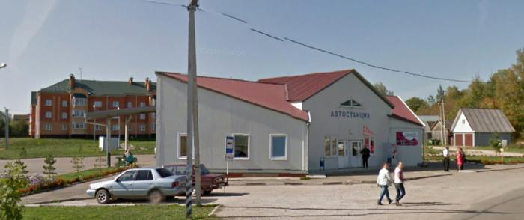
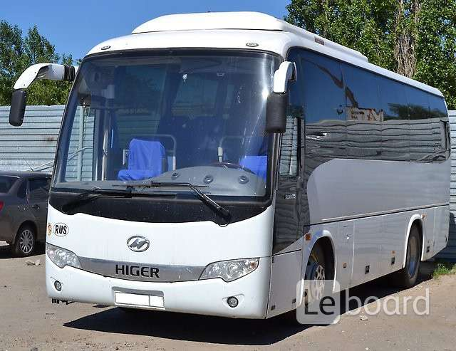
«Поддержка пассажирского транспорта общего
пользования в муниципальном образовании
«Холм-Жирковский район»Смоленской области»
МУНИЦИПАЛЬНАЯ ПРОГРАММА
Цель: Удовлетворение потребности населения в качественных услугах пассажирского транспорта общественного пользования.
В 2022 году на реализацию программы было направлено
1 249,5 тыс. рублей или 99,6 % к годовому плану (1 255,0 тыс. рублей):
- 900,0 тыс. руб. - на предоставление субсидии на возмещение затрат в связи с оказанием услуг по осуществлению пассажирских перевозок;
- 349,5 тыс. руб. – на возмещение затрат в связи с ремонтом муниципального имущества.
Муниципальная программа финансируется за счет средств местного бюджета.
Наименование показателя | План | Факт
Сохранение количества внутрирайонных маршрутов, единиц | 6 | 6
Сохранение количества перевезенных пассажиров, тыс. человек | 9,8 | 7,4
Доля населения, проживающего в населенных пунктах, не имеющих регулярного автобусного и (или) железнодорожного сообщения с административным центром в общей численности Холм-Жирковского района | Менее 90% | Менее 90%
БЮДЖЕТ ДЛЯ ГРАЖДАН ЗА 2022 ГОД

Slide 44
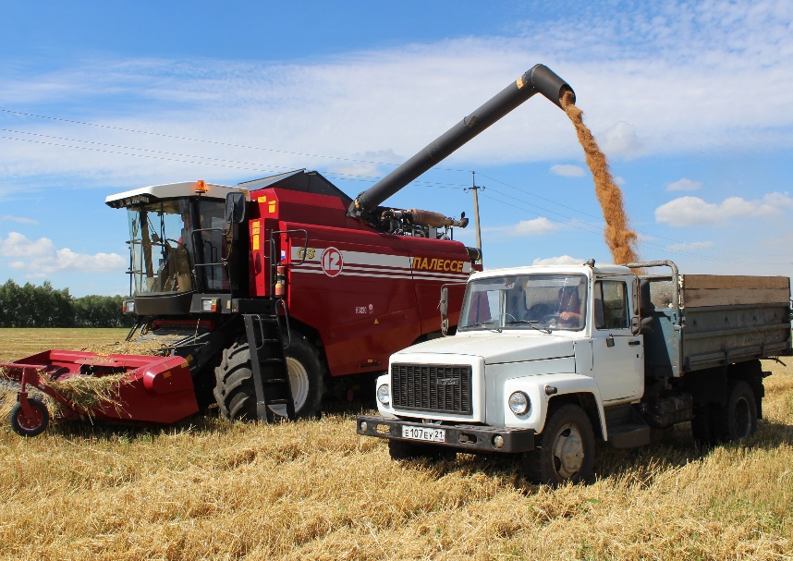
«Развитие сельского хозяйства в муниципальном
образовании «Холм-Жирковский район»
Смоленской области»
МУНИЦИПАЛЬНАЯ ПРОГРАММА
Цель: Поддержка сельскохозяйственных товаропроизводителей Холм-Жирковского района.
В 2022 году на реализацию программы было направлено 800,0 тыс. рублей или 100,0 % к годовому плану (800,0 тыс. рублей)- на возмещение части затрат на проведение комплекса агротехнологических работ сельскохозяйственным товаропроизводителям.
Наименование показателя | План | Факт
Увеличение урожайности зерновых и зернобобовых культур, ц/га | 15,5 | 21,3
Доля прибыльных предприятий в их общем числе, % | 100,0 | 100,0
БЮДЖЕТ ДЛЯ ГРАЖДАН ЗА 2022 ГОД

Slide 45
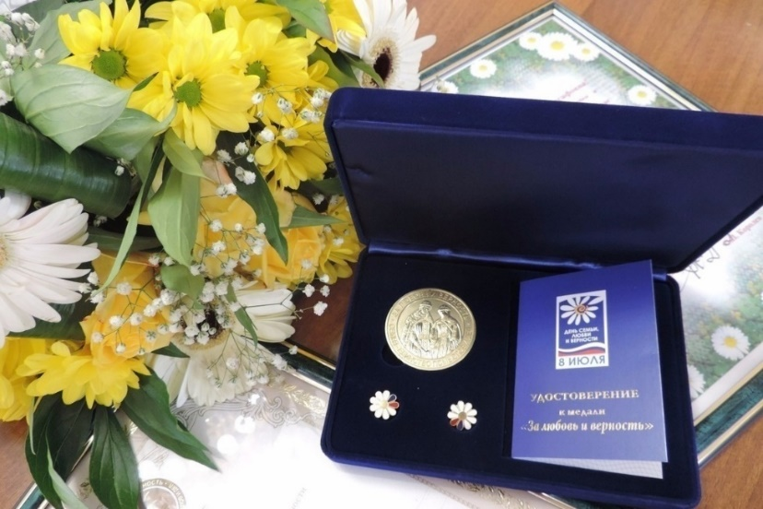
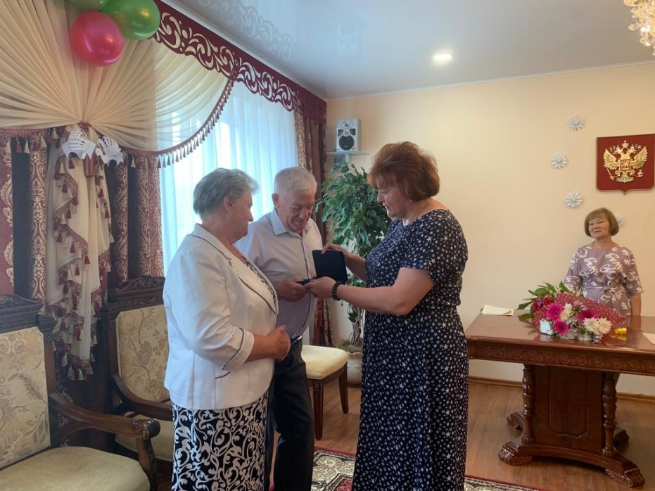
«Демографическое развитие муниципального
образования «Холм-Жирковский район»
Смоленской области»
МУНИЦИПАЛЬНАЯ ПРОГРАММА
Цель: Стабилизация демографической ситуации, поддержка материнства и формирование предпосылок к последующему демографическому росту.
В 2022 году на реализацию программы было направлено 9,9 тыс. рублей или 98,9 % к годовому плану (10,0 тыс. рублей)- на проведение мероприятий, способствующих укреплению брака и семьи.
Муниципальная программа финансируется за счет средств местного бюджета.
Наименование показателя | План | Факт
Увеличение рождаемости (человек) | 55 | 39
Снижение смертности населения (человек) | 190 | 172
БЮДЖЕТ ДЛЯ ГРАЖДАН ЗА 2022 ГОД

Slide 46
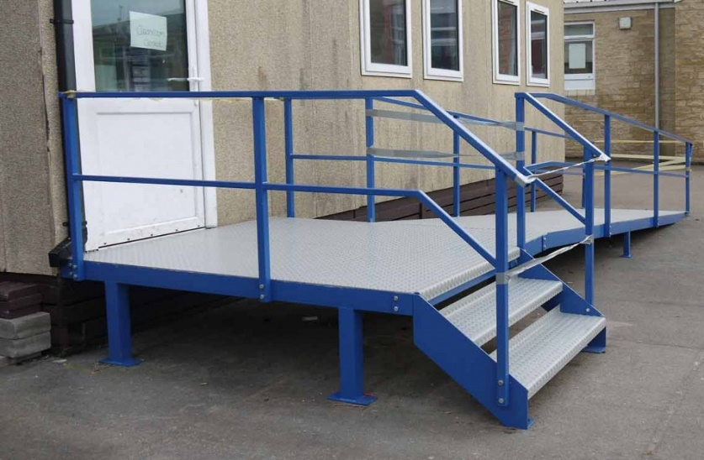
«Доступная среда на территории
муниципального образования «Холм-
Жирковский район» Смоленской области»
МУНИЦИПАЛЬНАЯ ПРОГРАММА
Цель: Повышение доступности социально значимых объектов, информационных ресурсов, услуг для лиц с ограниченными возможностями и других маломобильных групп населения.
В 2022 году на реализацию программы было направлено 247,4 тыс. рублей или 96,8 % к годовому плану (255,5 тыс. рублей), в том числе:
обеспечение доступности объектов и услуг для инвалидов
– 220,0 тыс. рублей – на обеспечение доступности объектов и услуг для инвалидов;
повышение уровня социальной адаптации инвалидов
– 27,4 тыс. рублей – на проведение мероприятий для инвалидов.
Муниципальная программа финансируется за счет средств местного бюджета.
Наименование показателя | План | Факт
Увеличение количества социально значимых объектов, доступных для лиц с ограниченными возможностями и других маломобильных групп (единиц) | 41 | 41
БЮДЖЕТ ДЛЯ ГРАЖДАН ЗА 2022 ГОД

Slide 47
«Построение и развитие аппаратно-программного
комплекса «Безопасный город» на территории
муниципального образования «Холм- Жирковский
район» Смоленской области»
МУНИЦИПАЛЬНАЯ ПРОГРАММА
Цель: Создание комплексной системы безопасности на территории муниципального образования «Холм-Жирковский район» Смоленской области для для повышения общественной и личной безопасности граждан за счет применения новых информационных технологий.
В 2022 году на реализацию программы было направлено 127,2 тыс. рублей или 99,7 % к годовому плану (127,6 тыс. рублей) на приобретение и установку камер видеонаблюдения на детской площадке и на площадке ГТО
Муниципальная программа финансируется за счет средств местного бюджета.
Наименование показателя | План | Факт
Количество преступлений совершаемых на улицах района и в иных общественных местах на территории Холм-Жирковского района Смоленской области(единиц) | 90 | 75
БЮДЖЕТ ДЛЯ ГРАЖДАН ЗА 2022 ГОД

Slide 48
«Управление муниципальным имуществом и
земельными ресурсами муниципального
образования «Холм- Жирковский район»
Смоленской области»
МУНИЦИПАЛЬНАЯ ПРОГРАММА
Цель: Эффективное и рациональное использование имущества и земельных ресурсов муниципального образования «Холм-Жирковский район» Смоленской области.
8 676,0 –
приобретение имущества
626,8 – проведение ремонтных работ
В 2022 году на реализацию программы направлено 10 413,9 тыс. рублей или 99,7 процента к годовому плану (10 442,7 тыс. рублей).
27,6 - обслуживание пожарной сигнализации
243,0 – межевание земельных участков
50,0 –
разработка
технических
планов
787,0 –
разработка генеральных планов
Наименование показателя | План | Факт
Доходы, получаемые в виде арендной платы за земельные участки, тыс. рублей | 575,2 | 493,5
Доходы, получаемые от сдачи имущества в аренду, тыс. рублей | 106,7 | 228,2
Обеспечение сохранности и содержания муниципального имущества (да/нет) | да | да
БЮДЖЕТ ДЛЯ ГРАЖДАН ЗА 2022 ГОД

Slide 49
«Гражданско- патриотическое воспитание
граждан муниципального образования «Холм-
Жирковский район» Смоленской области»
МУНИЦИПАЛЬНАЯ ПРОГРАММА
Цель: Развитие и совершенствование системы гражданско-патриотического воспитания граждан Холм-Жирковского района, укрепление чувства сопричастности граждан к истории и культуре родного края и России в целом, сплочение общества для противодействия экстремизму и терроризму.
В 2022 году на реализацию программы было направлено 78,5 тыс. рублей или 98,9 % к годовому плану (79,4 тыс. рублей) на проведение мероприятий, гражданско-патриотической направленности.
Муниципальная программа финансируется за счет средств местного бюджета.
Наименование показателя | План | Факт
Увеличение доли граждан, участвующих в мероприятиях гражданско-политической направленности, по отношению к общему количеству граждан (единиц) | 376,5 | 376,8
Увеличение количества действующих патриотических объединений, клубов, в том числе молодежных (единиц | 9 | 9
БЮДЖЕТ ДЛЯ ГРАЖДАН ЗА 2022 ГОД

Slide 50
«Сохранение объектов культурного
наследия (памятников истории и культуры)»
МУНИЦИПАЛЬНАЯ ПРОГРАММА
Цель: Создание условий для сохранения объектов культурного наследия (па­мятников истории и культуры), расположенных на территории муниципального образования «Холм-Жирковский район» Смоленской области.
В 2022 году на реализацию программы было направлено 250,5 тыс. рублей или 100,0 % к годовому плану (250,5 тыс. рублей) на ремонт захоронения «Вечный огонь» в пгт. Холм-Жирковский.
Муниципальная программа финансируется за счет средств местного бюджета.
Наименование показателя | План | Факт
Доля отремонтированных объектов культурного наследия от общего количества объектов культурного наследия, расположенных на территории МО, % | 1,2 | 1,2
БЮДЖЕТ ДЛЯ ГРАЖДАН ЗА 2022 ГОД

Slide 51
«Обращение с твердыми коммунальными отходами
на территории муниципального образования «Холм-
Жирковский район» Смоленской области»
МУНИЦИПАЛЬНАЯ ПРОГРАММА
Цель: Предотвращение вредного воздействия отходов на здоровье человека и окружающую среду на территории муниципального образования "Холм-Жирковский район" Смоленской области
В 2022 году на реализацию программы было направлено 82,2 тыс. рублей или 34,5 % к годовому плану (238,0 тыс. рублей) на вывоз твердых бытовых отходов в территории пгт. Холм-Жирковский
Муниципальная программа финансируется за счет средств местного бюджета.
Наименование показателя | План | Факт
Количество построенных и обустроенных контейнерных площадок на территории МО «Холм- Жирковский район» Смоленской области | 94,0 | 94,0
БЮДЖЕТ ДЛЯ ГРАЖДАН ЗА 2022 ГОД

Slide 52
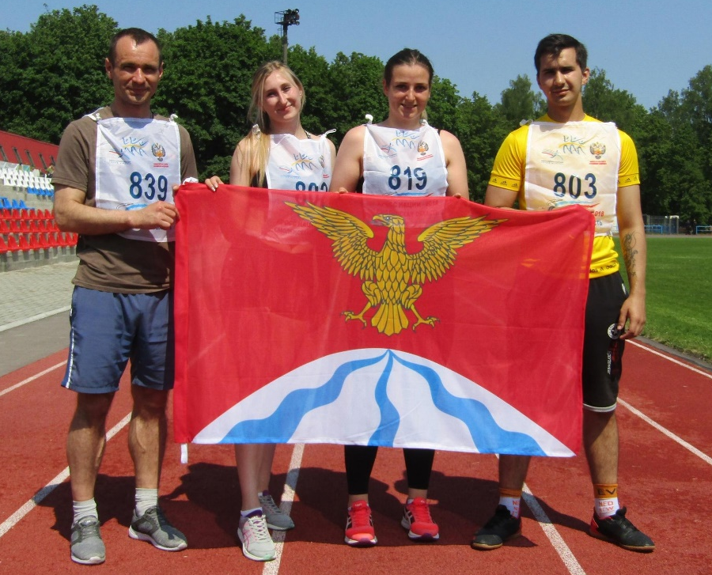
«Укрепление общественного здоровья»
МУНИЦИПАЛЬНАЯ ПРОГРАММА
Цель: увеличение доли граждан, систематически занимающихся физической культурой и спортом. Охват медицинским осмотром учащихся общеобразовательных организаций.
В 2022 году на реализацию программы было направлено 11,9 тыс. рублей или 100,0 % к годовому плану (11,9 тыс. рублей) на проведение лечебно-диагностических мероприятий мероприятий.
Муниципальная программа финансируется за счет средств местного бюджета.
Наименование показателя | План | Факт
Увеличение доли граждан, систематически занимающихся физической культурой и спортом, в общей численности населения, % | 21,0 | 24,3
Доля граждан, приверженных здоровому образу жизни, % | 82,0 | 82,2
БЮДЖЕТ ДЛЯ ГРАЖДАН ЗА 2022 ГОД

Slide 53
«Развитие дорожно- транспортного комплекса
муниципального образования «Холм-
Жирковский район» Смоленской области»
МУНИЦИПАЛЬНАЯ ПРОГРАММА
Цель: сохранение и улучшение качества существующей сети автомобильных дорог общего пользования местного значения муниципального образования «Холм-Жирковский район» Смоленской области.
В 2022 году на реализацию программы было направлено 13 300,0 тыс. рублей или 100,0 % к годовому плану (13 300 тыс. рублей) на ремонт автомобильных дорог с твердым покрытием до сельских населенных пунктов (д.Корытня, д.Сельцо, д.Аладьино, д.Устье, д.Нестерово, д.Саново, д. Казариново)
Муниципальная программа финансируется за счет средств областного и местного бюджетов.
Наименование показателя | План | Факт
Протяженность отремонтированных автомобильных дорог общего пользования местного значения, км | 2,637 | 2,637
БЮДЖЕТ ДЛЯ ГРАЖДАН ЗА 2022 ГОД

Slide 54
НЕПРОГРАММНЫЕ НАПРАВЛЕНИЯ РАСХОДОВ В 2022 ГОДУ
тыс. руб.
Обеспечение деятельности органов местного самоуправления
Всего расходы
8 915,5
5 768,8
Осуществление переданных полномочий (ЗАГС)
784,9
Составление (изменение) списков кандидатов в присяжные заседатели
15,9
Опубликование муниципальных НПА
37,2
Расходы за счет резервного фонда Администрации МО
2 308,7
БЮДЖЕТ ДЛЯ ГРАЖДАН ЗА 2022 ГОД

Slide 55
НАЦИОНАЛЬНЫЕ ПРОЕКТЫ НА ТЕРРИТОРИИ ХОЛМ-ЖИРКОВСКОГО РАЙОНА
Национальные проекты, направленные на обеспечение прорывного научно-технологического и социально-экономического развития России, повышения уровня жизни, создания условий и возможностей для самореализации и раскрытия таланта каждого человека, установлены Указом Президента Российской Федерации от 07 мая 2018 года 204 «О национальных целях и стратегических задачах развития Российской Федерации на период до 2024 года».
На территории Холм-Жирковского района Смоленской области в 2022 году проводились мероприятия в рамках реализации 7 национальных проектов:
Здравоохранение
Образование
Культура
Демография
Безопасные и качественные автомобильные
дороги
Жилье и городская среда
Цифровая экономика
БЮДЖЕТ ДЛЯ ГРАЖДАН ЗА 2022 ГОД

Slide 56
РЕАЛИЗАЦИЯ НАЦИОНАЛЬНЫХ ПРОЕКТОВ В 2022 ГОДУ
Национальный проект «ОБРАЗОВАНИЕ»
Региональный проект «Современная школа»
9 878,1
Региональный проект «Современная школа»
2 586,5
Национальный проект «ОБРАЗОВАНИЕ»
Цель проекта: создание и обеспечение центров образования естественно-научной и технологической направленности в общеобразовательных организациях.
Цель проекта: обеспечение условий для функционирования центров «Точка роста»
БЮДЖЕТ ДЛЯ ГРАЖДАН ЗА 2022 ГОД

Slide 57
РЕАЛИЗАЦИЯ НАЦИОНАЛЬНЫХ ПРОЕКТОВ В 2022 ГОДУ
Цель: благоустройство общественной территории «Энергия спорта» (1 этап скейт-парк»)
Национальный проект «ЖИЛЬЕ И ГОРОДСКАЯ СРЕДА»
Региональный проект «Формирование комфортной городской среды»
1 728,3
Региональный проект «Чистая вода»
20 226,3
Национальный проект «ЖИЛЬЕ И ГОРОДСКАЯ СРЕДА»
Цель проекта: строительство строительство станции водоподготовки для хозяйственно-питьевых целей и реконструкция водопроводных сетей в пгт. Холм-Жирковский
БЮДЖЕТ ДЛЯ ГРАЖДАН ЗА 2022 ГОД

Slide 58
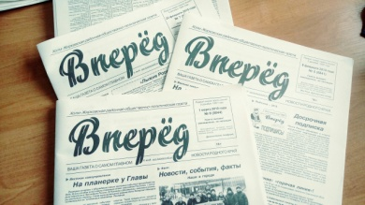
ИСТОЧНИКИ РАЗМЕЩЕНИЯ ИНФОРМАЦИИ О БЮДЖЕТЕ
Официальный сайт Администрации муниципального образования «Холм-Жирковский район» Смоленской области
holm.admin-smolensk.ru
Официальное печатное издание
Холм-Жирковская районная
общественно-политическая газета «Вперед»
Социальные сети
БЮДЖЕТ ДЛЯ ГРАЖДАН ЗА 2022 ГОД

Slide 59
КОНТАКТНАЯ ИНФОРМАЦИЯ
Финансовое управление Администрации МО «Холм-Жирковский район
Заместитель Главы муниципального образования -
начальник Финансового управления
Журавлева Оксана Николаевна
Режим работы
Адрес
Телефон
Часы приема
9.00-13.00
8(48139)
2-11-73
2-20-68
9.00-13.00
14.00-17.00
ул. Нахимовская д.9
пгт. Холм-Жирковский
14.00-18.00
БЮДЖЕТ ДЛЯ ГРАЖДАН ЗА 2022 ГОД

